Slide 1
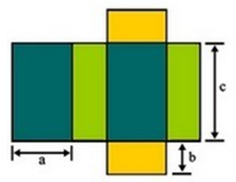
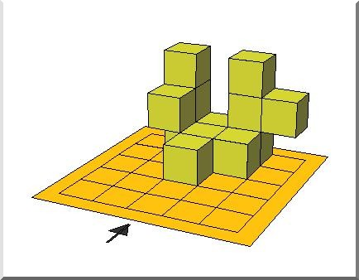
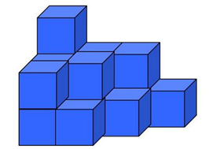
Sieť kvádra Nárys, pôdorys, bokorys telies
Mgr. Z.Burzová

Slide 2
Opakovanie – PERCENTÁ
Rodina Bajzových si kúpila práčku za 350€. V hotovosti vyplatili 280€. Koľko percent z celkovej sumy práčky potrebujú doplatiť?
Z 35 žiakov triedy navštevuje 60% kurz angl. jazyka, 20% kurz nemeckého jazyka a zvyšní navštevujú francúzsky jazyk. Koľko žiakov navštevuje jednotlivé kurzy?
Zo 60 pedagógov školy je 80% žien. Koľko je v škole učiteľov?
Vypočítaj: 20% z 30% z 200€
Výsledky:
1. 20% 2. 21anj.; 7nj.; 7frj. 3. 12 mužov 4. 12€

Slide 3
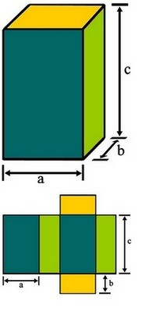
Narysuj sieť kvádra, ak a = 4cm, b = 2 cm, c = 5 cm

Slide 4
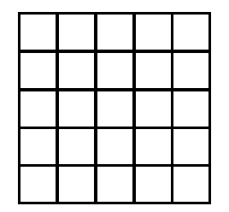
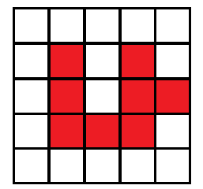
Nárys – pohľad spredu

Slide 5
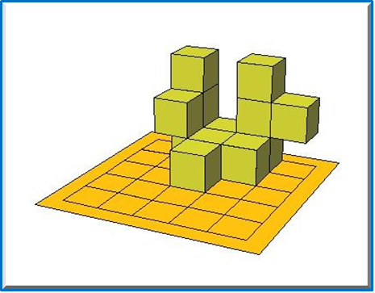
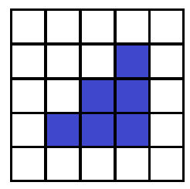
Bokorys – pohľad z boku

Slide 6
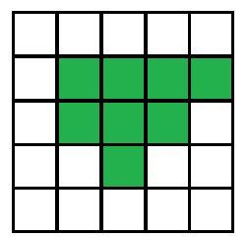
Pôdorys – pohľad zhora

Slide 7
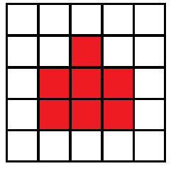
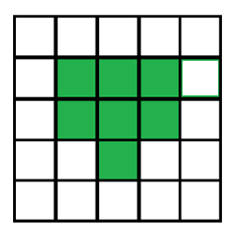
Zakresli nárys, pravý bokorys a pôdorys telesa

Slide 8
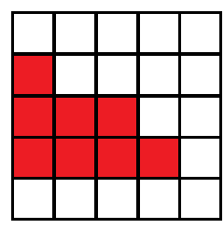
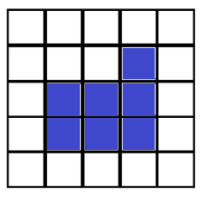
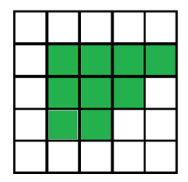
Zakresli nárys, pravý bokorys a pôdorys telesa

Slide 9
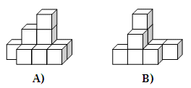
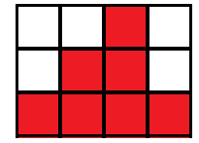
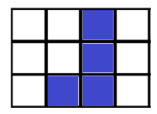
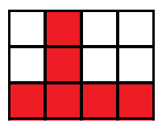
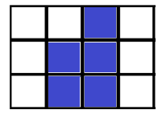
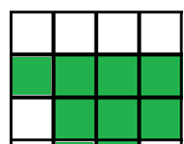
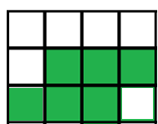
SP - Zakresli nárys, pravý bokorys a pôdorys telies

Slide 10
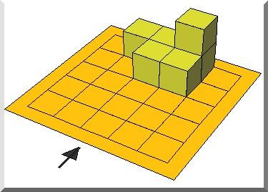
D.Ú. – učebnica pre 7.r.-1.časť - 81/5

